Slide 1
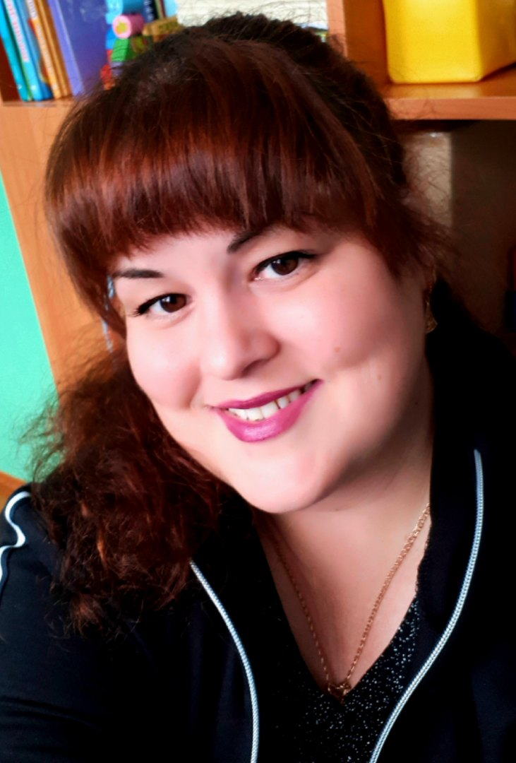
Позднякова Наталья Сергеевна
учитель-логопед
МАДОУ детский сад 16
Высшее
2009 г. – ГОУ СПО «Красноуфимский педагогический колледж», специальность – учитель изобразительного искусства и черчения
2014 г.- ФГБОУ ВПО «Уральский государственный педагогический университет» г. Екатеринбург, специальность – учитель – логопед (диплом специалиста).
2016 г. – Образовательное учреждение профсоюзов высшего образования «Академия труда и социальных отношений» г. Екатеринбург, диплом предоставляет право на ведение профессиональной деятельности в сфере «Государственное и муниципальное управление»
2019г. –АНО ДПО «Федеральный институт повышения квалификации и переподготовки» г. Москва, специальность
педагог-дефектолог.
Общий стаж работы – 10 лет.
Педагогический стаж 10 лет
Учителем –логопедом 3 года
В данном заведении – 1,5 год.

Slide 2
Тема работы (2018-2020 г.)
«Развитие навыков связного речевого высказывания у дошкольников с общим недоразвитие речи через использование современных образовательных технологий»

Slide 3
Нормативное обоснование образовательной деятельности
Конвенция ООН о правах ребенка.
Федеральный закон от 29 декабря 2012 г. № 273-ФЗ (ред. от 31.12.2014, с изм. от 02.05.2015) «Об образовании в Российской Федерации»;
Постановление Главного государственного санитарного врача Российской Федерации от 15 мая 2013 г. 26 г. Москва от «Об утверждении Сан ПиН 2.4.1.3049-13 «Санитарно-эпидемиологические требования к устройству, содержанию и организации режима работы дошкольных образовательных организаций» (Зарегистрировано в Минюсте России 29 мая 2013 г. 28564);
Приказ Министерства образования и науки РФ от 17 октября 2013 г. 1155 «Об утверждении федерального государственного образовательного стандарта дошкольного образования» (Зарегистрировано в Минюсте РФ 14 ноября 2013 г. 30384);
Федеральный закон 24 июля 1998 г. № 124-ФЗ «Об основных гарантиях прав ребенка в Российской Федерации»
Проект Приказа Министерства труда и социальной защиты РФ "Об утверждении профессионального стандарта "Педагог-дефектолог (учитель-логопед, сурдопедагог, олигофренопедагог, тифлопедагог)" (подготовлен Минтрудом России 15.09.2016)
Основная общеобразовательная- образовательная программа дошкольного образования МАДОУ детский сад 16 для групп оздоровительной направленности.

Slide 4
Задачи:
1. Разработать и апробировать педагогический проект по развитию навыков связного речевого высказывания у дошкольников с общим недоразвитием речи через использование современных образовательных технологий.
2. Систематизировать и внедрить в практической деятельности формы, методы, приемы, средства, технологии, ориентированные на развитие навыков связного речевого высказывания у дошкольников с общим недоразвитием речи.
3. Представить обобщенный опыт профессиональной деятельности работы педагогическому сообществу.

Slide 5
Задача 1. Разработать и апробировать педагогический проект по развитию навыков связного речевого высказывания у дошкольников с общим недоразвитием речи через использование современных образовательных технологий.
Изучила научно-методическую литературу по данной проблеме.
Работы отечественных и российских специалистов в области логопедии, отражающих состояние проблемы развития связной речи у детей с общим недоразвитием речи В.К. Воробьева, Т.Б. Филичева, Г.В. Чиркина, С.Н. Шаховская.
Определила уровень развития связной речи у дошкольников с общим недоразвитие речи.
Методика исследования Быховской А.М. Казовой Н.А. и методика Глухова В.П.
Разработала и реализовала проект «Говорю красиво»
Цель. Создание условий, способствующих развитию связного речевого высказывания у дошкольников с общим недоразвитием речи через использование современных образовательных технологий в коррекционно-педагогической работе.

Slide 6
Задача 2. Систематизировать и внедрить в практической деятельности формы, методы, приемы, средства, технологии, ориентированные на развитие навыков связного речевого высказывания у дошкольников с общим недоразвитием речи.
Технологии: Сторителлинг (автор Д. Армстронг), ТРИЗ технологии (Г.С. Альтшуллер), мнемотехника (сенсорно-графическая схема (Воробьева В.К.), предметно-схематическая модель (Ткаченко Т.А.), схема составления рассказа (Ефименко Л.Н.), технология активизирующего обучения речи как средство общения (автор О.А. Белобрыкина) и проектные технологии (Веракса Н. Е.).
Методов и приемов:
- Словесные: указания, объяснения, вопросы, беседа, рассказ, оценка и т.д.
- Наглядные: мнемотаблицы, разработанный дидактический и демонстрационный материал, игрушки, натуральные предметы.
- Практический метод: составление рассказов, историй.

Slide 7
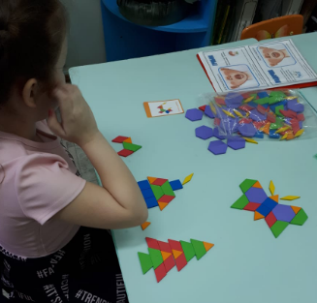
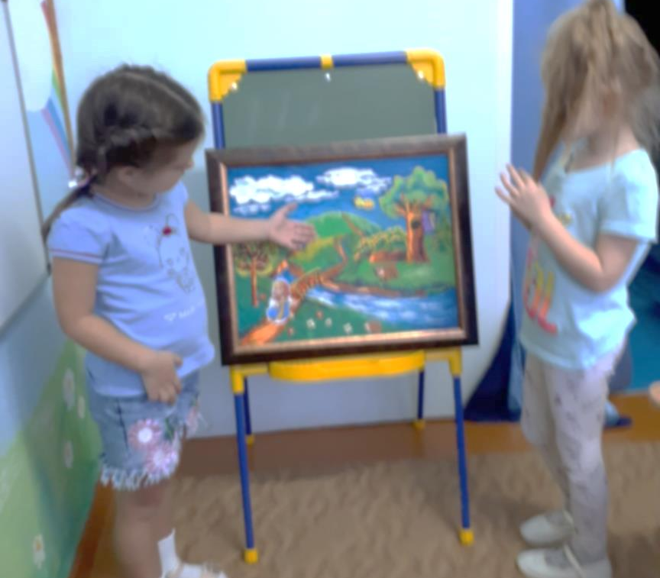
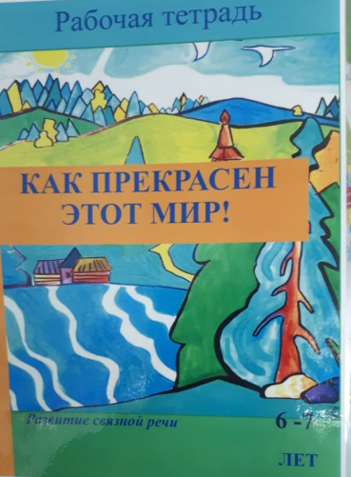
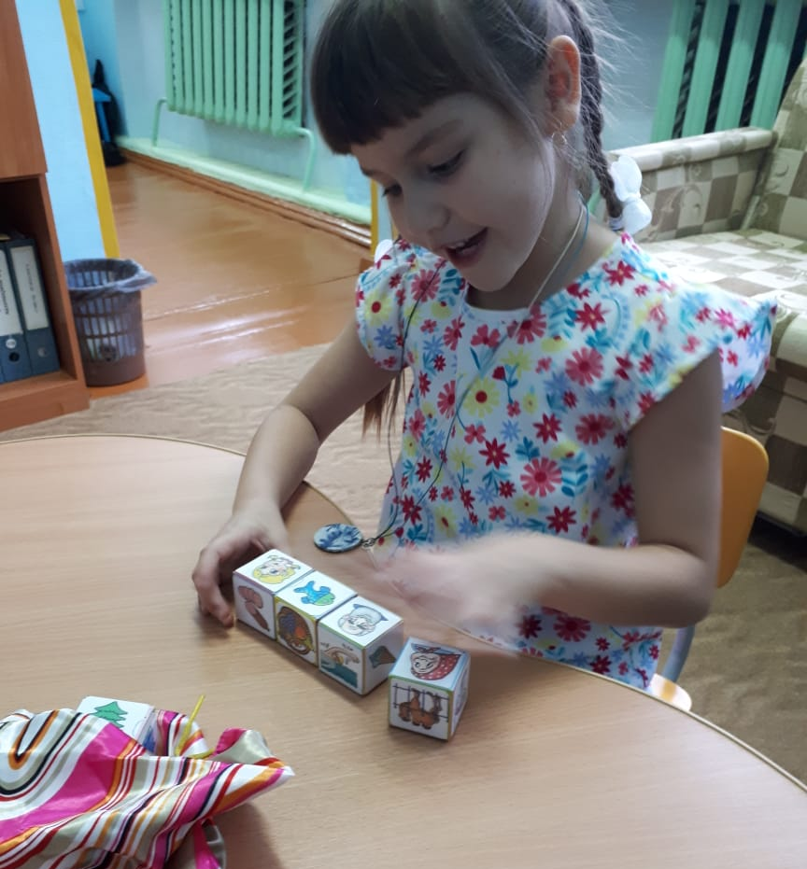
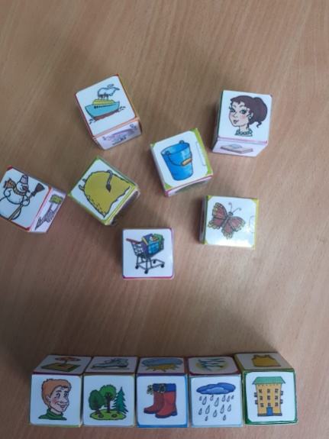
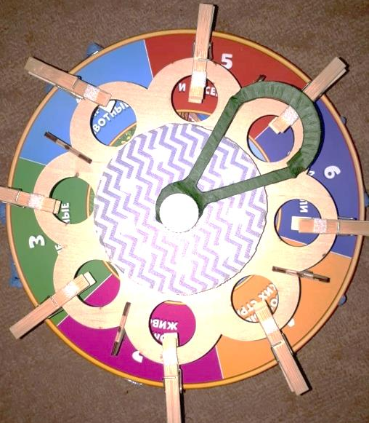
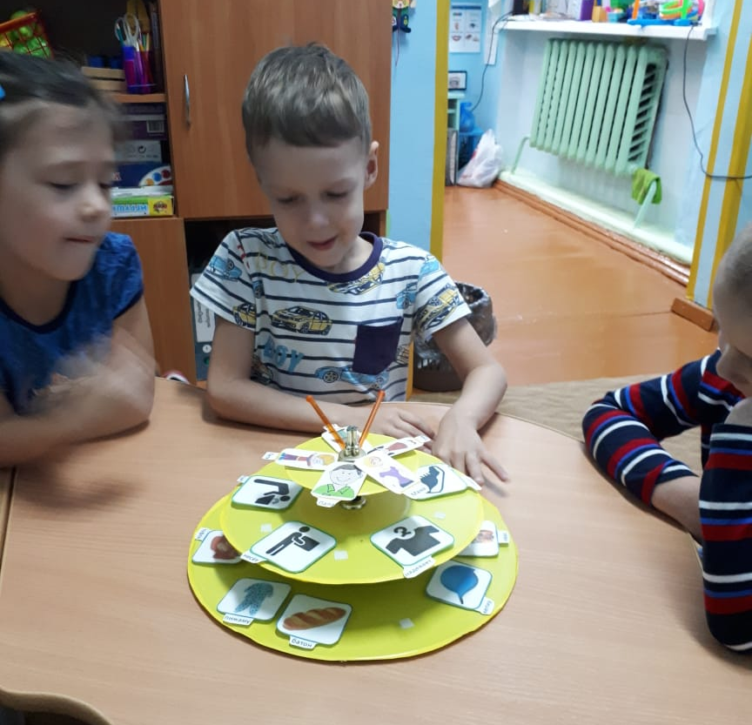
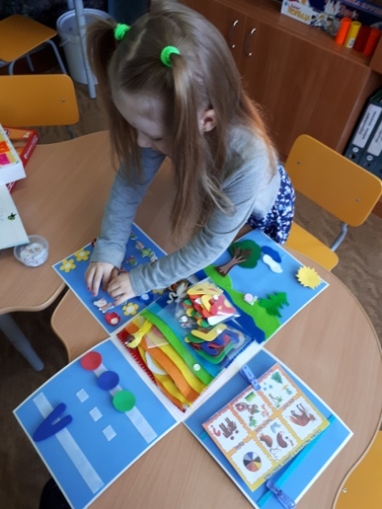
Пособия, дидактические игры и упражнения, на основе современных образовательных технологий
Многофункциональное пособие MagicBox, кубики историй, круги Луллия, куб-театр, конверт – доска для развития речи, дидактическое пособие по подготовке к обучению грамоте, пособие «Волшебный цветок» для автоматизации и дифференциации звуков, пособия для формирования воздушной струи.
Составила картотеку игр по развитию связной речи у детей с ОНР. Картотека содержит различные группы дидактических игр: на развитие словаря, игры по формированию грамматического строя речи, игры на речевые процессы и звукопроизношение.

Slide 8
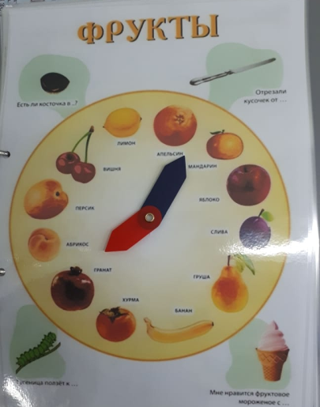
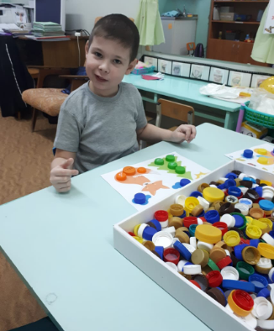
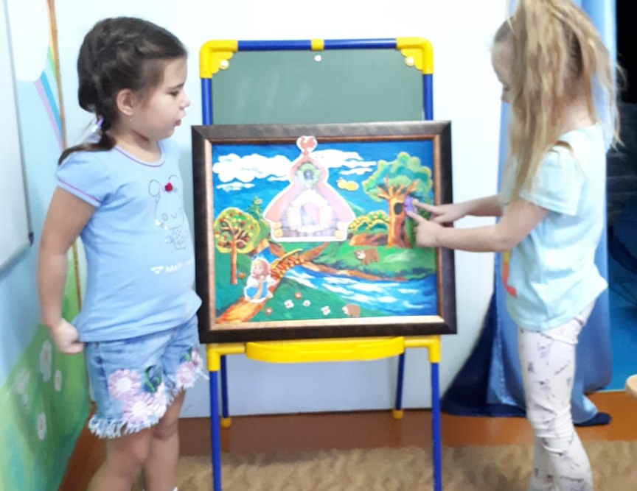
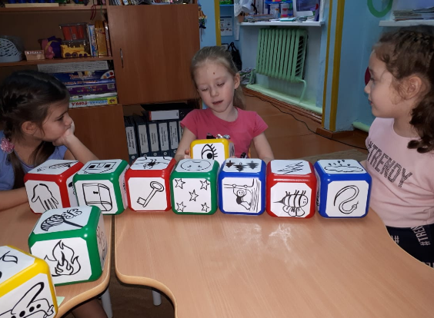
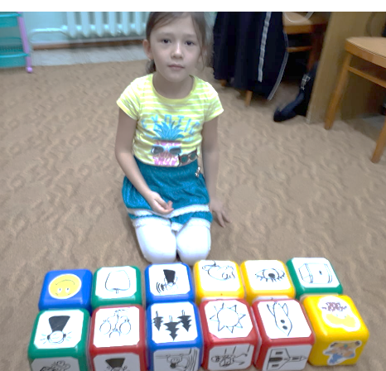
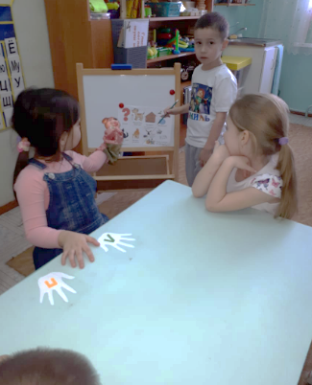
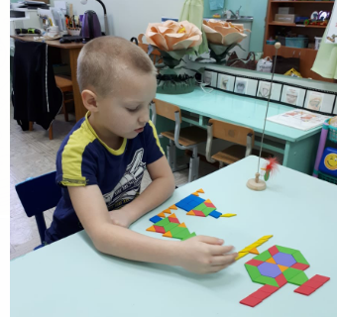
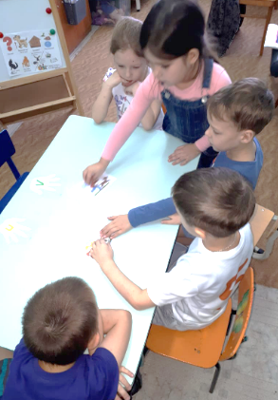
Игры и упражнения для развития связной речи на занятиях

Slide 9
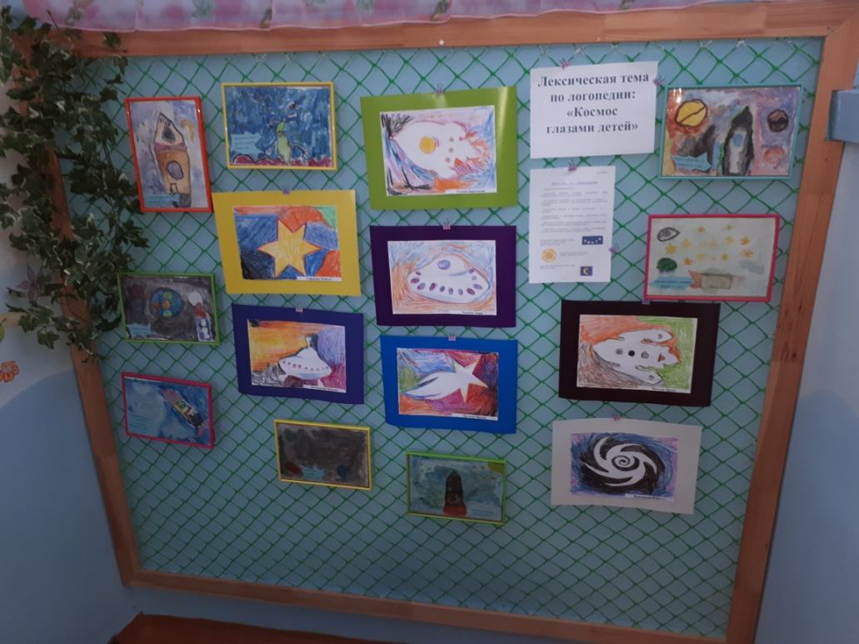
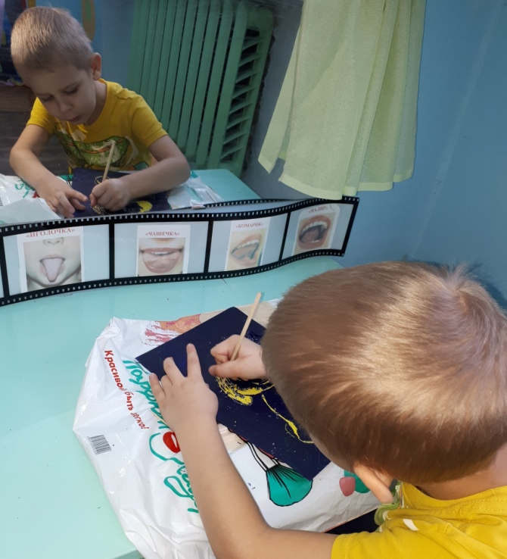
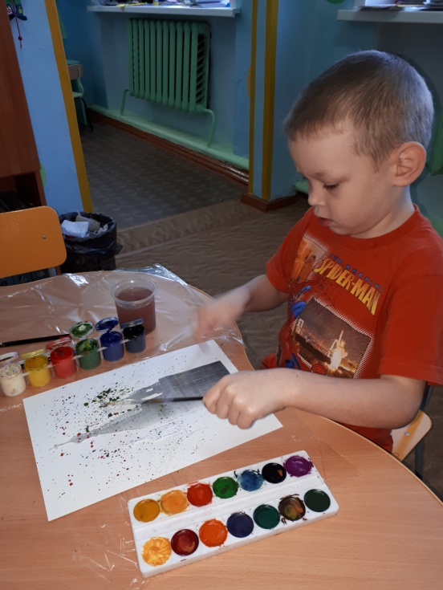

Slide 10
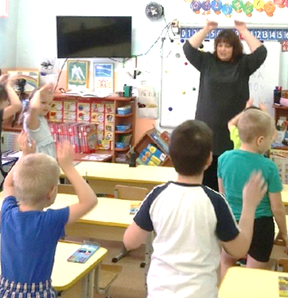
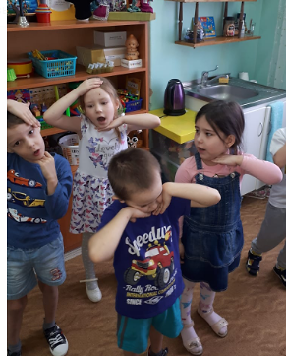
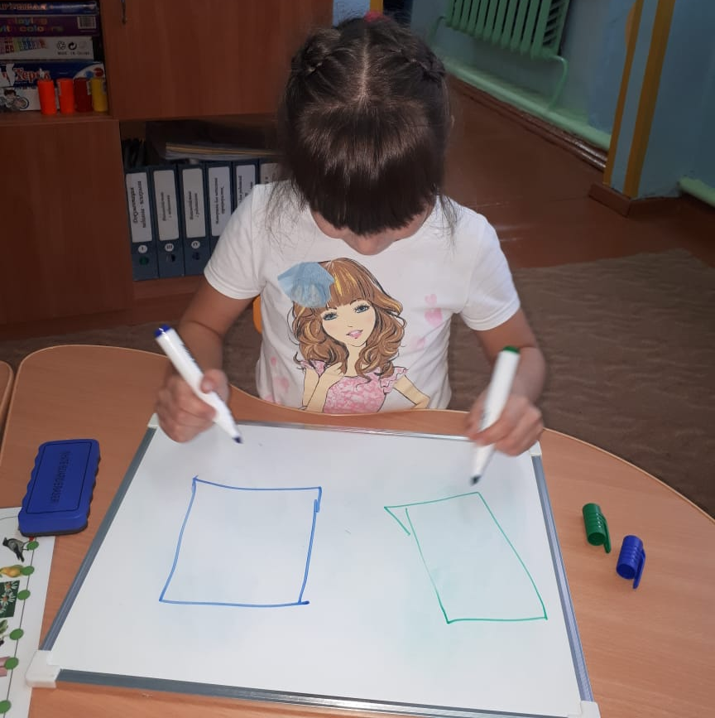
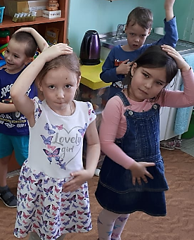
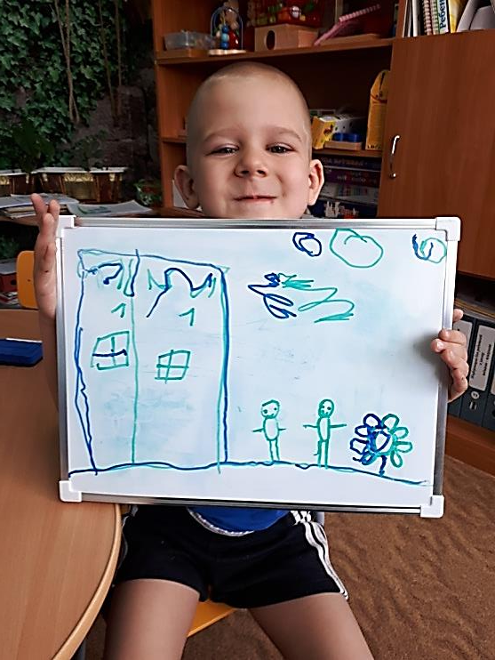
Здоровьесберегающие технологии (элементы дыхательной гимнастики А.Н. Стрельниковой, зрительную гимнастику В.Х. Базарного, логоритмические упражнения Е.А. Алябьевой, кинезиологические упражнения А.Л.Сиротюк).

Slide 11
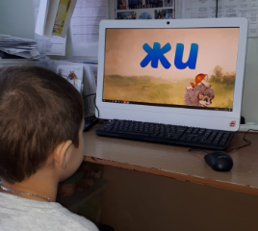
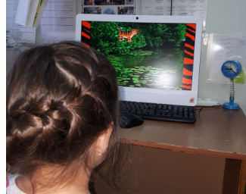
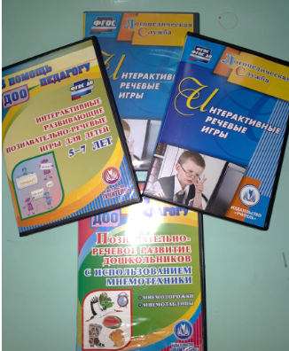
Информационно-компьютерные технологии на логопедических занятиях

Slide 12
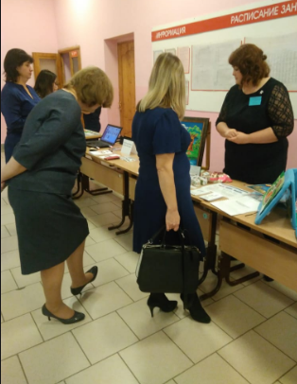
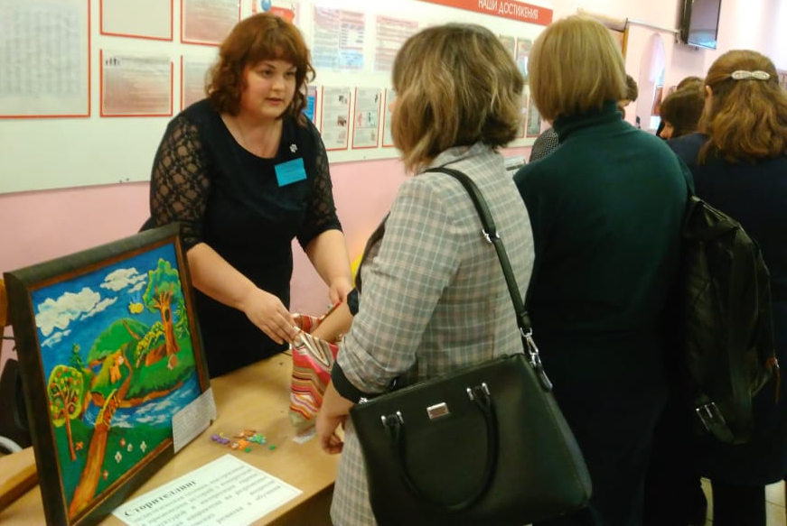
Задача 3. Представить опыт работы педагогическому сообществу.
Представляла обобщенный опыт работы:
- по теме «Пособия для развития связной речи у дошкольников» (интерактивные практики), территориальной педагогической конференции «Реализация национального проекта «Образование»: педагогические инициативы», 2019г.;
- по теме «Сторителлинг, или необычные истории об обычном» секция «Современный педагог для современного ребенка», по результатам территориальной педагогической конференции «Реализация национального проекта «Образование»: педагогические инициативы», 2019г.;
- открытое подгрупповое занятие по теме «Сказки, которые еще никто не читал», по итогам работы территориального семинара-практикума «Внедрения системы образовательных событий как средства повышения образовательных результатов обучающихся ГО Красноуфимск», 2019г.;
- опыт работы по теме «Интерактивный метод – Сторителлинг», в ходе VI межрегиональной научно-практической конференции «Пространство дошкольного детства. Современность и будущее», «Преемственность дошкольного и начального общего образования», 2020 г;

Slide 13
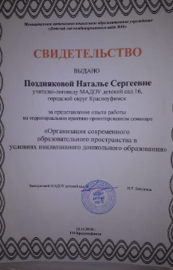
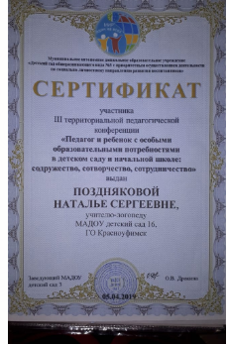
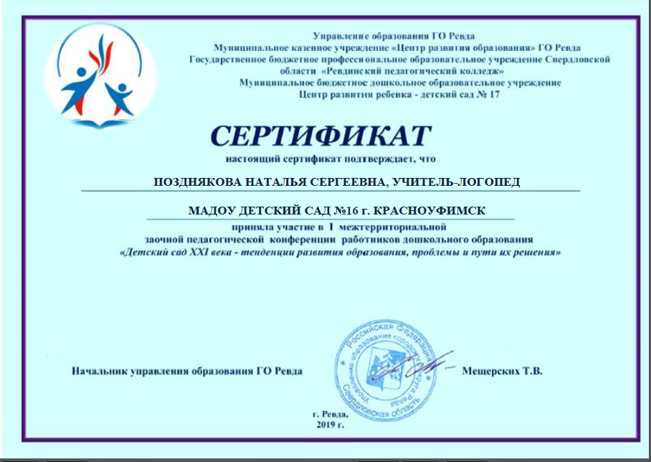
Задача 3. Представить опыт работы педагогическому сообществу.
Публикация тезисов в сборниках:
- по теме «Логопедическая работа по развитию у старших дошкольников навыков связного речевого высказывания через изобразительную деятельность» по итогам работы межтерриториальной заочной педагогической конференции «Детский сад XXI века – тенденции развития образования, проблемы и пути их решения», г. Ревда, 2019 г.
- по теме «Развитие речи детей старшего дошкольного возраста средствами изобразительной деятельности» по итогам работы III территориальной педагогической конференции «Педагог и ребенок с особыми образовательными потребностями в детском саду и начальной школе: содружество, сотворчество, сотрудничество», 2019 г.,
- по теме «Нетрадиционные технологии как средство коррекции речевых нарушений у дошкольников» по результатам территориального практико-ориентированного семинара «Организация современного образовательного пространства в условиях инклюзивного дошкольного образования», 2018г.

Slide 14
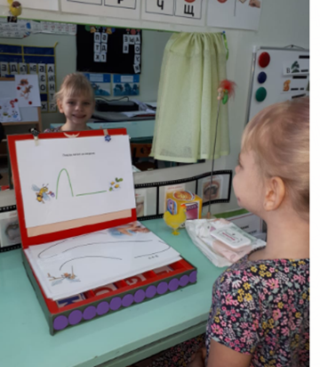
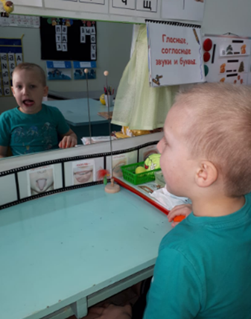
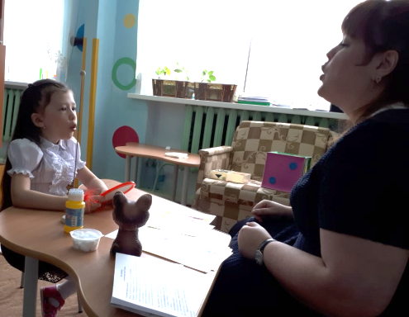
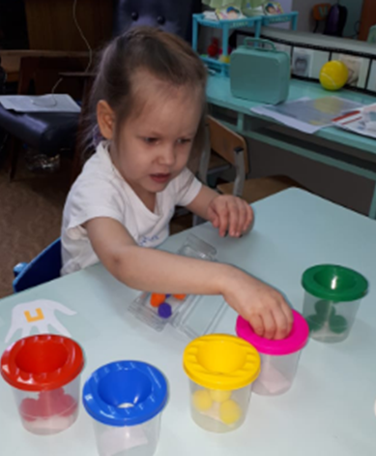
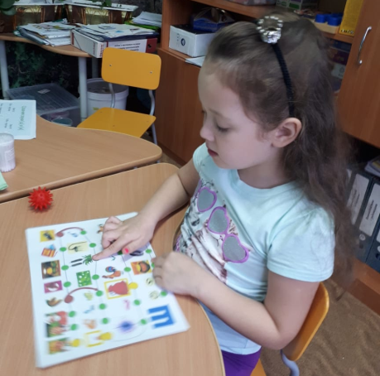
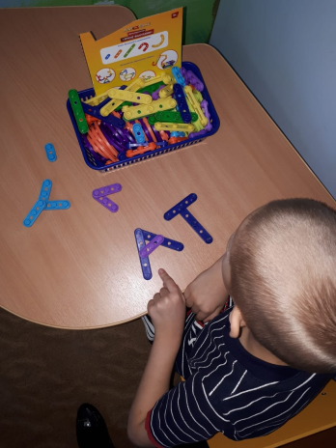
Коррекционно-развивающее направление
Коррекционно-развивающая работа с детьми на логопункте:
-пальчиковая и артикуляционная моторика,
-дыхательная гимнастика,
-тренировка голоса, дикции,
-психические процессы,
-развитие фонематического восприятия,
-работа над звукопроизношением,
-анализ звукового состава слов.
-активизацию словаря,
-формирование лексико-грамматического строя,
-развитие связной речи.
было задействовано как можно больше анализаторов (слуховой, зрительной, речевой).
На занятиях по звуковой культуре речи и подготовке к обучению грамоте учу детей правильно произносить изучаемый звук, дифференцировать его на слух и в произношении, выполнять звуко-буквенный анализ и синтез слогов и слов.
Для подготовки к обучению грамоте использую парциальную программу Н.В. Нищевой «Обучение грамоте детей дошкольного возраста».

Slide 15
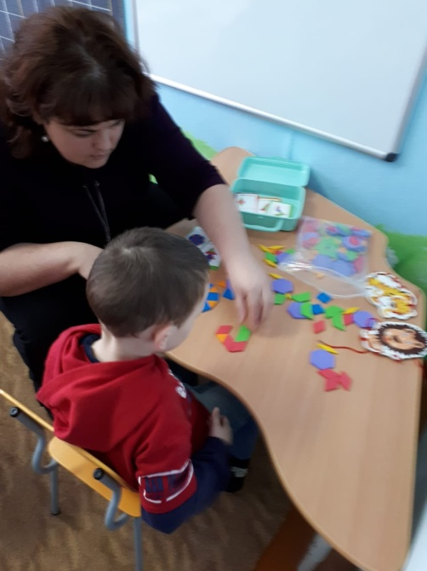
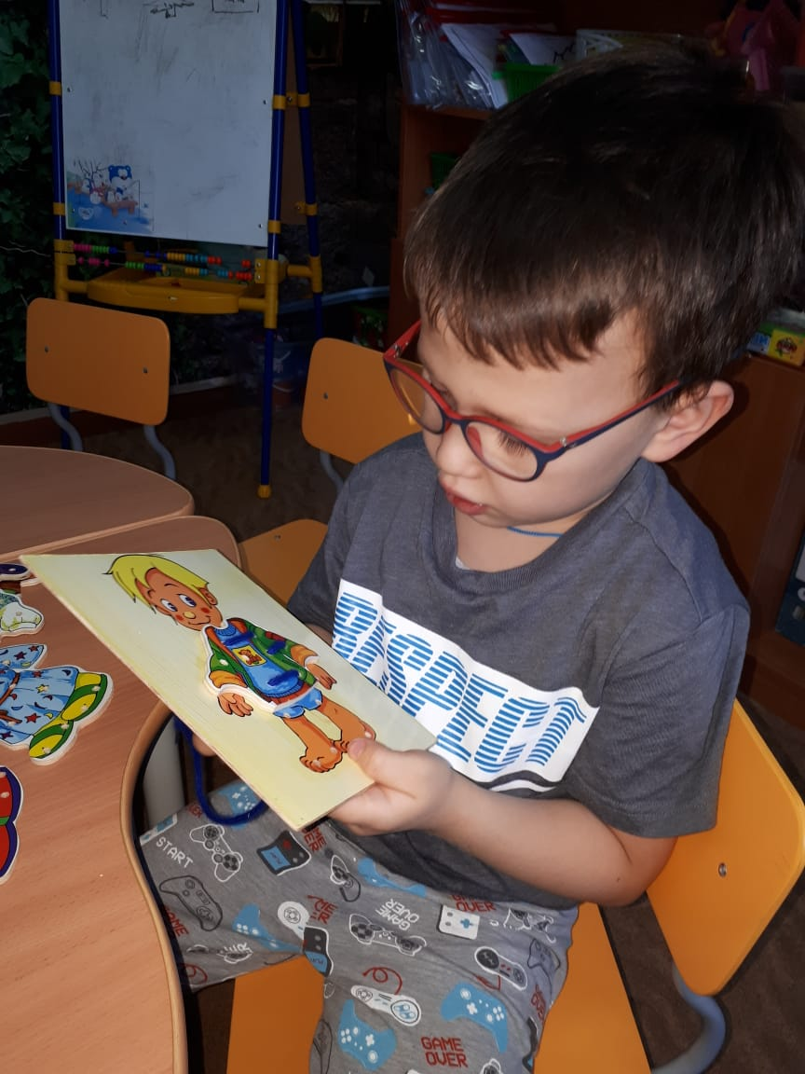
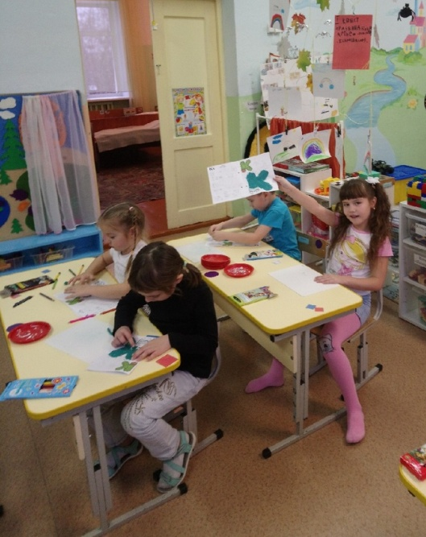
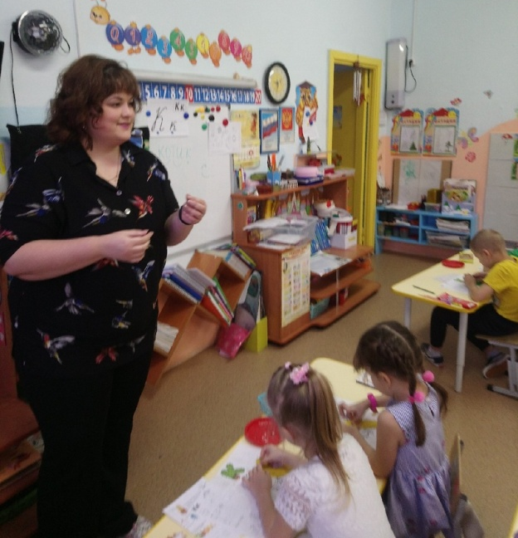
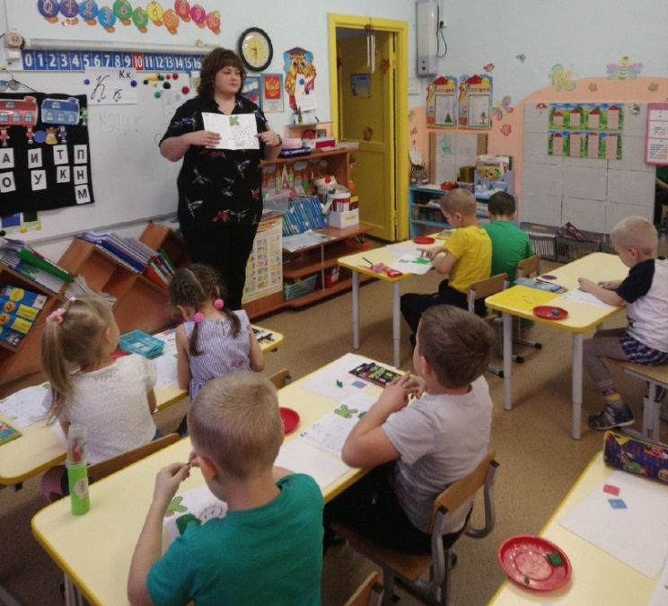
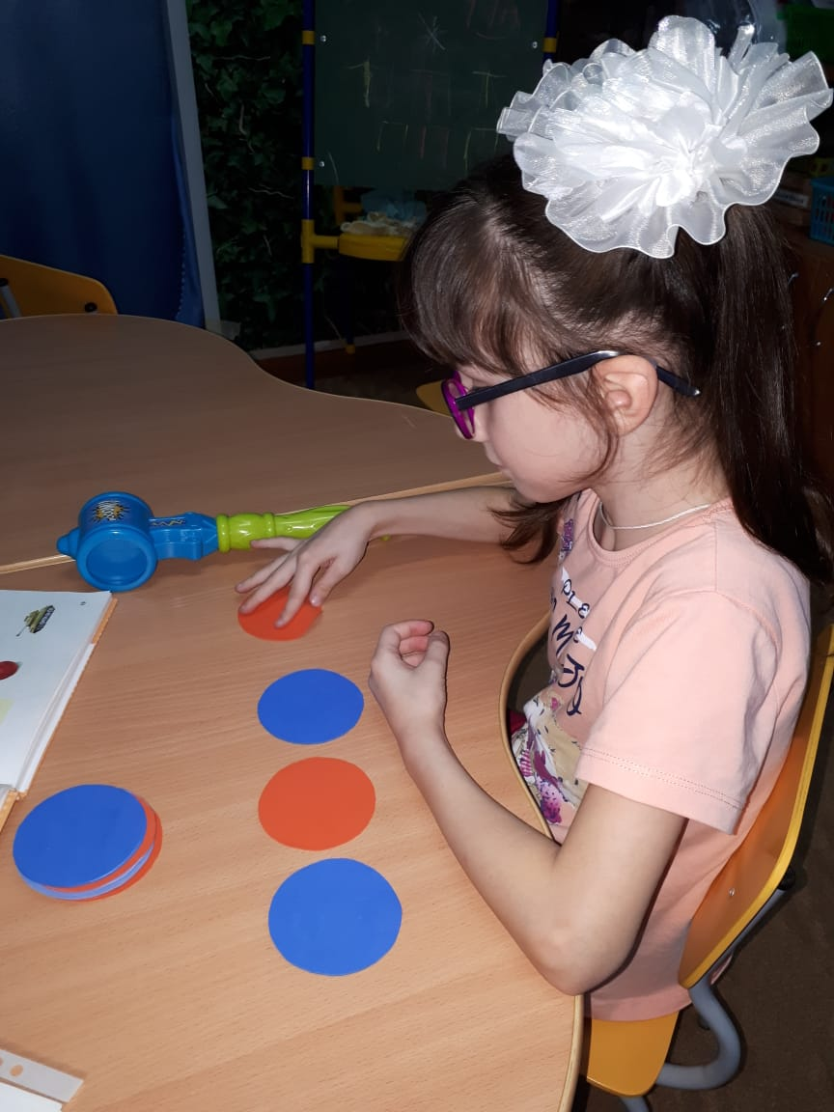
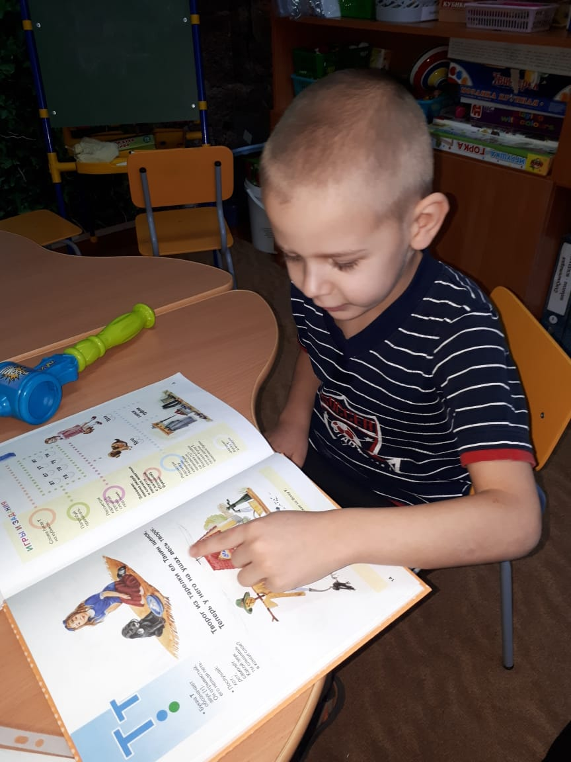
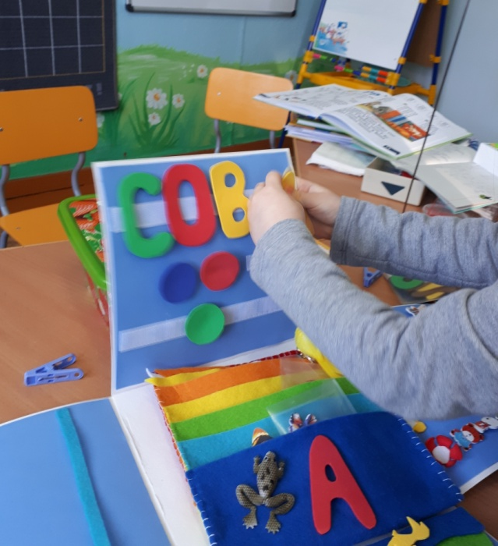

Slide 16
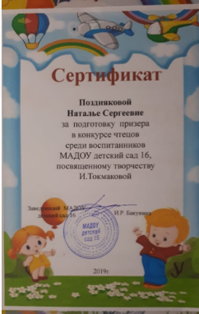
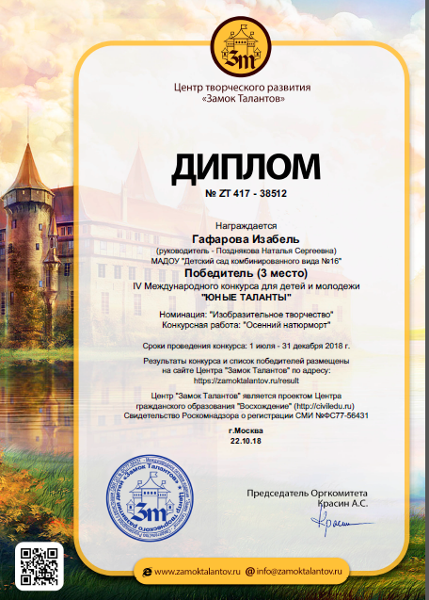
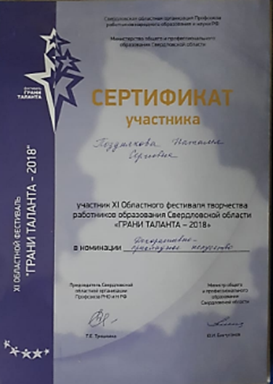
Привлекаю детей к участию в дистанционных и олимпиадах конкурсах:
-IV Международный конкурс для детей и молодежи «Замок талантов», 2018 г., 2, 3 место;
-Международная викторина «Путешествие по сказкам К.И. Чуковского», 2019г.,1 место;
-Всероссийская олимпиада «От весны до зимы» 2019 г., 1 место;
-Всероссийский конкурс детского творчества «Мой домашний любимец», 2019 г., 1 место;
-конкурс чтецов стихотворений И.П. Токмаковой среди воспитанников МАДОУ детский сад 16, в рамках муниципального фестиваля «Детство – это смех и радость», 2019 г., 2 место.
Конкурсы профессионального мастерства:
- Участник XI Областного фестиваля творчества работников образования Свердловской области «Грани Таланта -2018»,
- IV Всероссийского конкурса им. Л.С. Выготского - 2020 г.

Slide 17
Для повышение компетентности педагогов ДОО провожу следующие мероприятия:
-практикумы «Игровые приемы автоматизации звуков в слогах, словах, предложениях», «Игровые приемы в коррекции звукопроизношения», «Осваиваем новый интерактивный метод - Сторителлинг»;
-семинар-практикум «Методы и приемы обучения дошкольников грамматически правильной речи»;
-круглый стол «Правила исправления грамматических ошибок», «Ребенок и сенсорная интеграция»;
-мастер-классы «Magic Box пособие для развития речи», «Круги Луллия» (ТРИЗ-технологии); «Использование нетрадиционных технологий как средство коррекции речевых нарушений в работе с детьми дошкольного возраста»;
-консультации «Этапы развития речи», «Игры и упражнения для развития фонематического слуха и восприятия», «Правила исправления грамматических ошибок устной речи».

Slide 18
Педагогическое просвещение и консультирование родителей
индивидуальные консультации «Подъязычная связка: подрезать или растягивать?», «Игры для закрепления поставленного звука», «Игры на развитие речевого дыхания», «Игры, способствующие расширению словарного запаса».
практикум «Современные образовательные технологии, способствующие развитию связной речи детей».
мастер – классы «Для чего нужна артикуляционная гимнастика?», «Взаимосвязь развития речи и развития тонких дифференцированных движений пальцев и кисти рук детей», « Сторителлинг – развитие связной речи у детей»,
родительские собрания «Возрастные нормы речевого развития детей дошкольного возраста», «Роль родителей в процессе коррекции звукопроизношения».
мероприятие для родителей старшей группы 2019 г. «По страницам любимых книг».
размещаю рекомендации в информационных уголках групп и на сайте детского сада, например, «Детские ошибки. Не обращать внимание или поправлять?», «Развивая пальчики, мы развиваем речь», «Речевые игры по дороге в детский сад» в рубрике «Сделай вместе с мамой» - «Пластилинография – как средство развития мелкой моторики детей» и т.д.

Slide 19
Отзывы родителей

Slide 20
Социально-организационная деятельность
С июня 2019 года являюсь участником нового направления работы Учреждения – Служба ранней помощи.
Принимаю участие, в подготовке детского сада к семинарам на территориальном уровне.
Принимаю участие, в общегородских мероприятиях: Лыжня России, 9 мая

Slide 21
Являюсь участником проектирования и реализации проекта по формированию цифровой образовательной среды «Цифровое образование - 2019».
Участвовала в подготовке территориального дистанционного конкурса «Маленькие дети о большой войне», 2019 год.

Slide 22
Курсы повышения квалификации:
АНО «Санкт-Петербургский центр дополнительного образования» по ОП «Организация и содержание работы логопеда-дефектолога в условиях реализации ФГОС ДО», 72 ч., 2018 г.;
НОЧУО ДПО «Актион-МФЦЭР» по ОП «Создание специальных образовательных условий для детей с ОВЗ в рамках ФГОС ДО», 72 ч., 2019г.;
ФГБОУ ВПО «УрГПУ» по ОП «Технологии реализации услуг ранней помощи детям и семьям в организациях системы образования», 72 ч., 2019 г.

Slide 23
Вебинары:
-учительский портал «Инфоурок» «Нейропсихологическое сопровождение логопедической деятельности» и «Логопедия для дошкольников и детей младшего школьного возраста», 2018г.,
- ЧОУ ДПО «Логопед Профи» «Методика обследования познавательных навыков и речи детей раннего возраста», «Логопедический массаж. Кому и зачем показан» 2019г.;
- Росконкурс.РФ «Игровые технологии и их преимущества в образовательном процессе», 2019г.;
-«Мерсибо» всероссийский вебинар «Интерактивные методики работы над связной речью у детей с ОВЗ» 2019г., «Автоматизация поставленных звуков у детей во фразах и предложениях» 2019 г.
Посещаю городское методическое объединение логопедов, рабочую проектную группу «Современный технологии в дошкольном образовании».

Slide 24
Имею награды

Slide 25
Принимала участие в экспертных группах:
всероссийского конкурса для детей и молодежи «Радость творчества», 2018г.,
территориального дистанционного конкурса «Маленькие дети о большой войне», 2019г.,
- в конкурсе чтецов среди воспитанников МАДОУ детский сад 16, посвященному творчеству И.П. Токмаковой.

